Slide 1

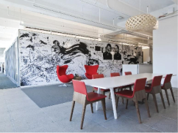



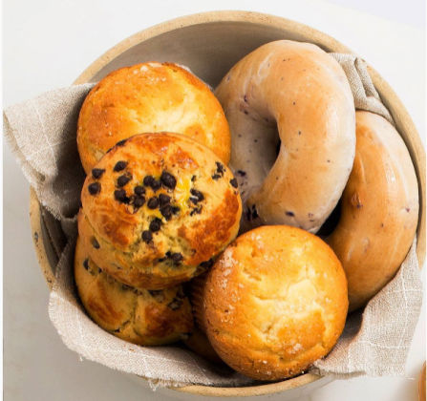
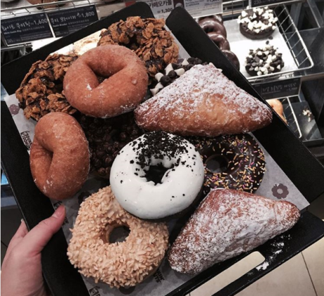
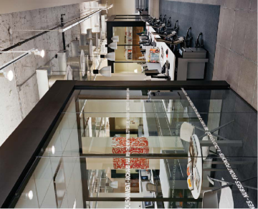




August, . 26 . 16
DUNKIN
& COFFEE

Slide 2
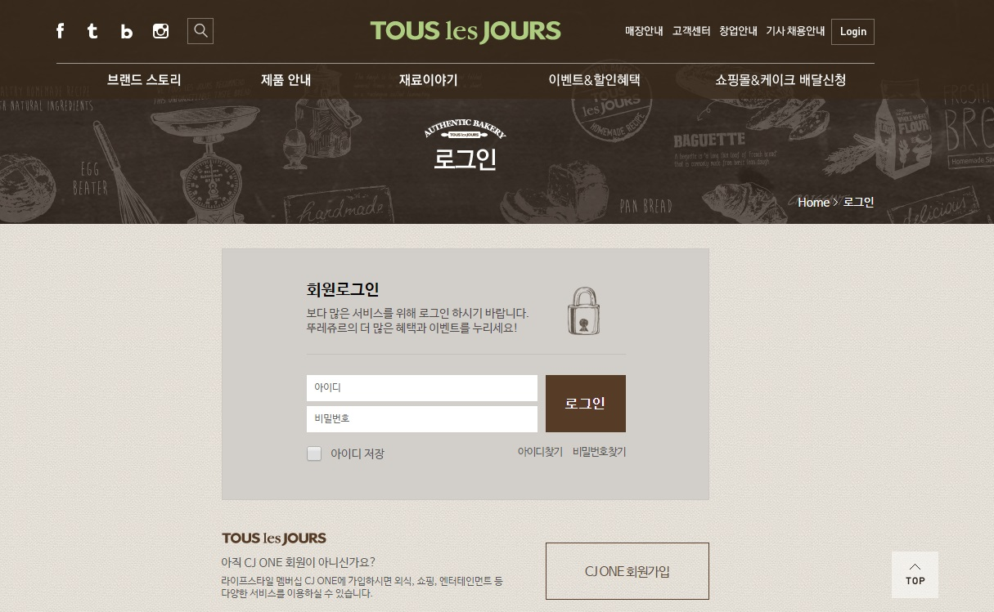
2 | 42
주요기능 . 회원가입_1
로그인

Slide 3
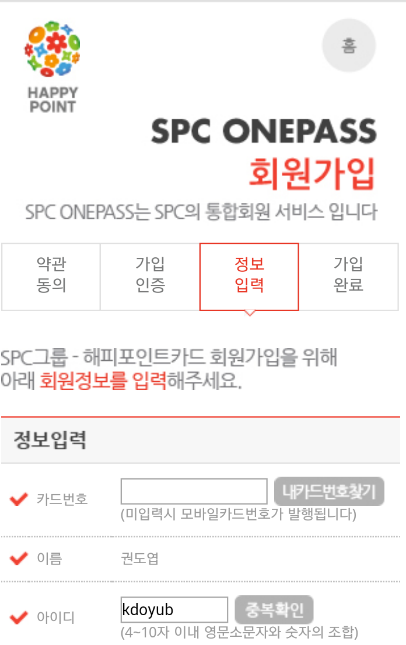
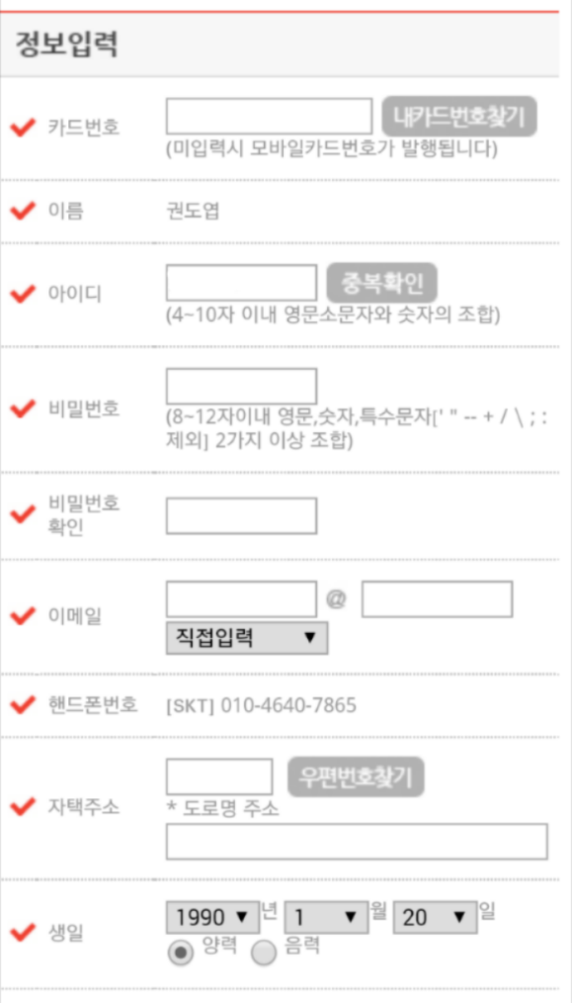
3 | 42
주요기능 회원가입_2 (모바일)
회원 정보 입력 및 수정

Slide 4
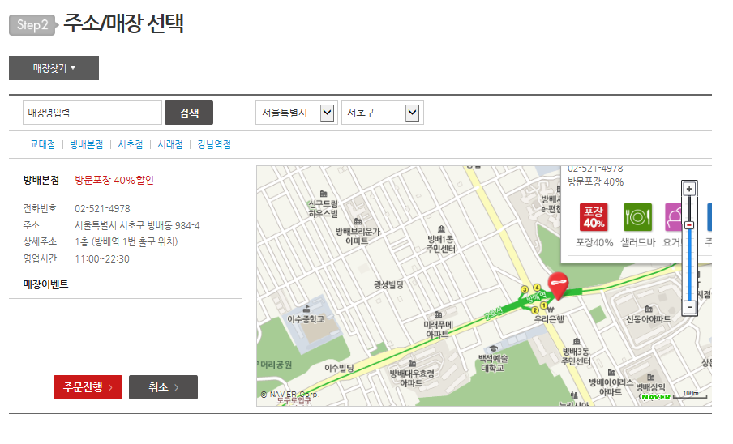
4 | 42
주요기능 . 예약하기_1
1. 지점 검색

Slide 5
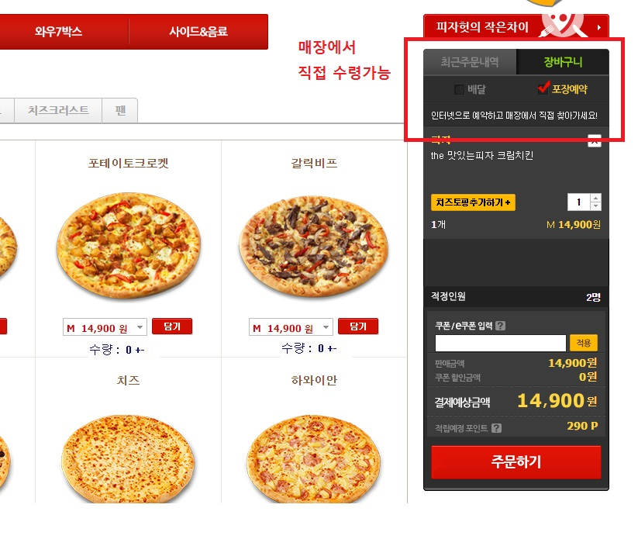
5 | 42
주요기능 . 예약하기_2 (주문하기)
상품 목록 정렬
- 별 점수
- 가격 순서
- 선호도(기본)
장바구니

Slide 6
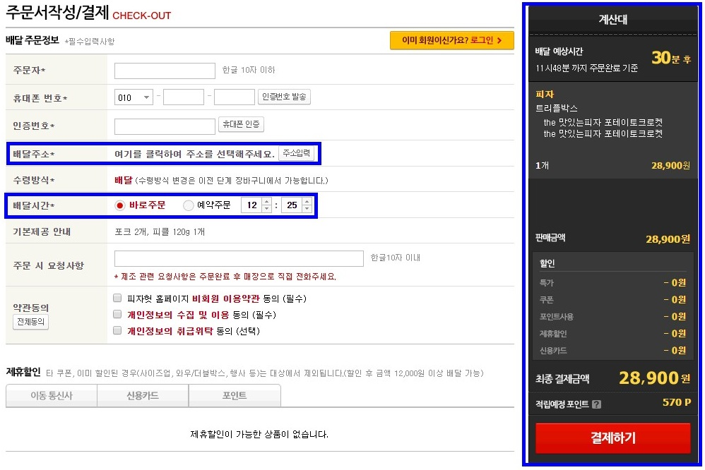
6 | 42
주요기능 . 예약하기_3 (장바구니)
결제하기

Slide 7
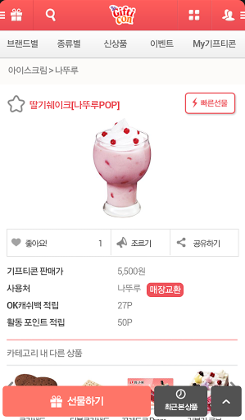
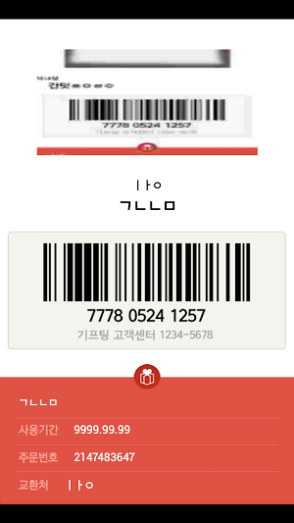
7 | 42
주요기능 . 조회하기 (모바일)
조회 하기

